Slide 1
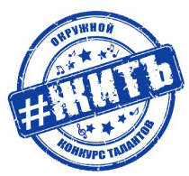
Государственное автономное учреждение культуры Ямало-Ненецкого автономного округа
«Окружной Центр национальных культур»
Окружной интегрированный
конкурс творческих достижений
«#ЖИТЬ»
(Дистанционная форма проведения)

Slide 2

Конкурс представляет собой мероприятие, направленное на социализацию людей с ограниченными возможностями здоровья (далее-ОВЗ) посредством демонстрации их творческих умений и навыков, как в самостоятельной деятельности, так и совместной деятельности в творческих группах с участниками без ОВЗ и/или под руководством педагогических, социальных и иных работников с использованием современных дистанционных технологий.

Slide 3
Цель Конкурса
Основной целью Конкурса является привлечение широкого круга людей с ОВЗ к активному и равноправному участию в культурной жизни общества и содействие развитию творческих способностей одаренных людей и их социальной адаптации и реабилитации.

Slide 4
Задачи Конкурса
Привлечение людей с ограниченными возможностями здоровья к занятиям различным видам искусства в целях их социальной адаптации и интеграции в общество;
Выявление творчески одаренных людей с ограниченными возможностями здоровья в различных видах искусства;
Вовлечение клубов, центров, объединений, общественных организаций, учреждений и других организаций (коллективов), работающих с людьми с ОВЗ, в активную творческую деятельность.
Содействие обеспечению доступа инвалидов к занятиям творческой деятельностью;
Обмен творческими и практическими результатами работы по моциокультурной реабилитации людей с ОВЗ между муниципальными образованиями ЯНАО.

Slide 5
Номинации и возрастные категории Конкурса
«Вокал»
«Инструментальная музыка»
«Хореография»
«Художественное слово»
«Декоративно – прикладное искусство»
«Изобразительное искусство»
от 7до 12 лет
от 13 до 18 лет
от 19 до 35 лет
от 36 и старше

Slide 6
Организации –участники конкурса
Департамент культуры Ямало-Ненецкого автономного округа;
Учреждения культуры МО Ямало-Ненецкого автономного округа;
Государственное автономное учреждение культуры Ямало-Ненецкого автономного округа «Окружной Центр национальных культур»

Slide 7
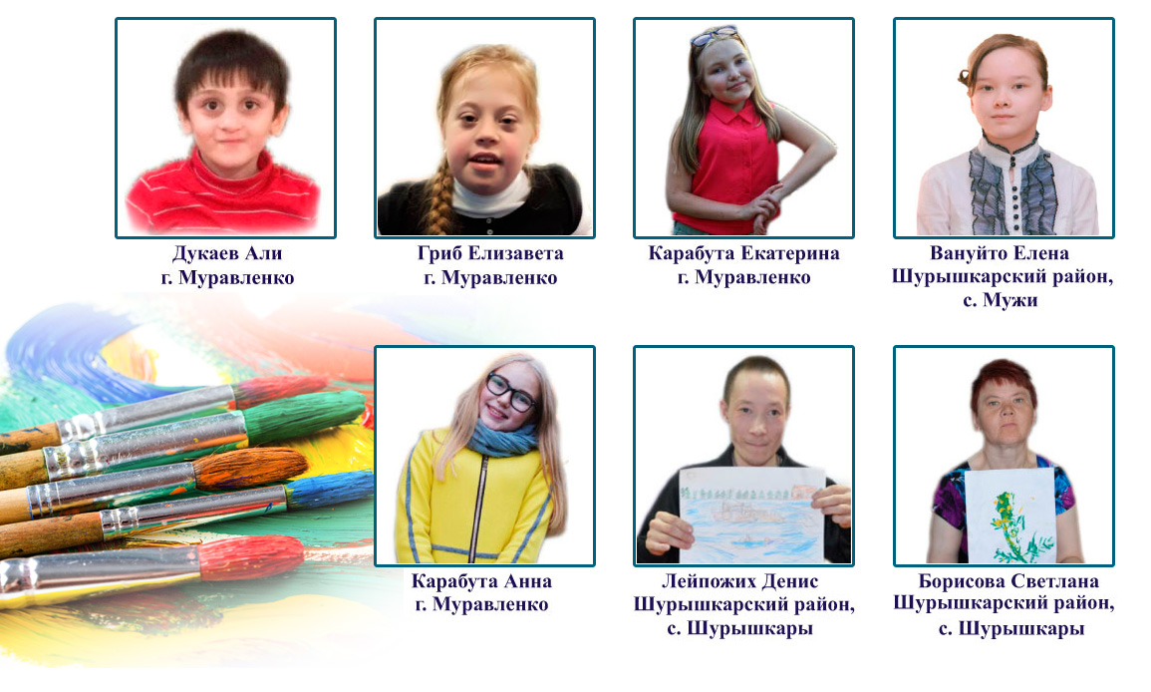
Победители в номинации «Изобразительное искусство»

Slide 8
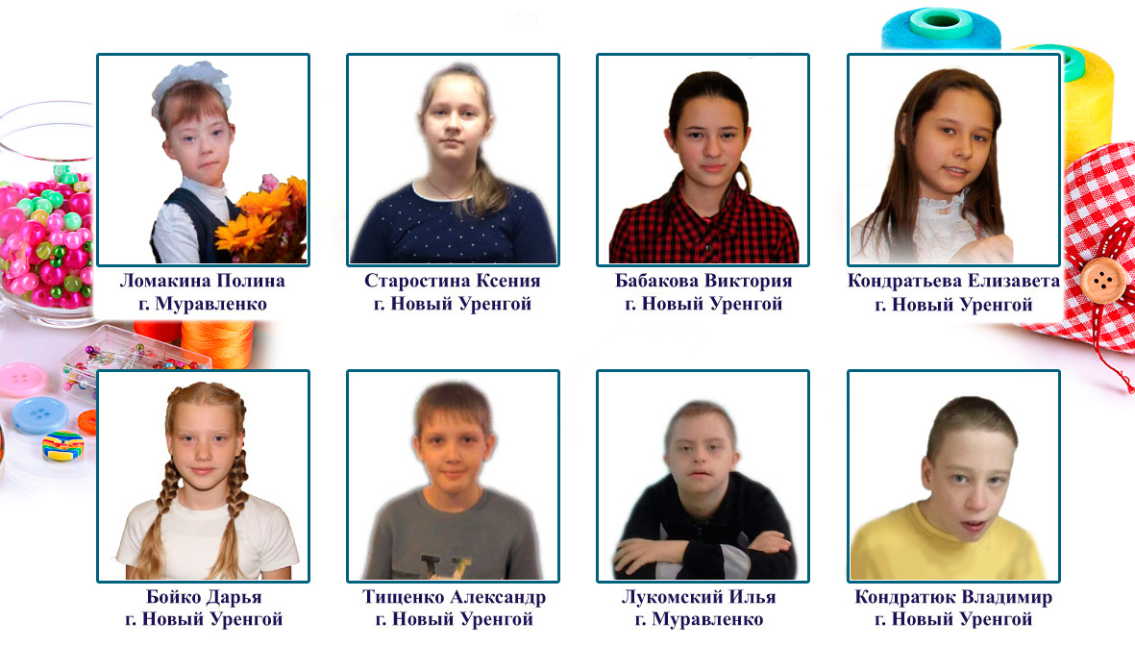
Победители в номинации «Декоративно-прикладное искусство»

Slide 9
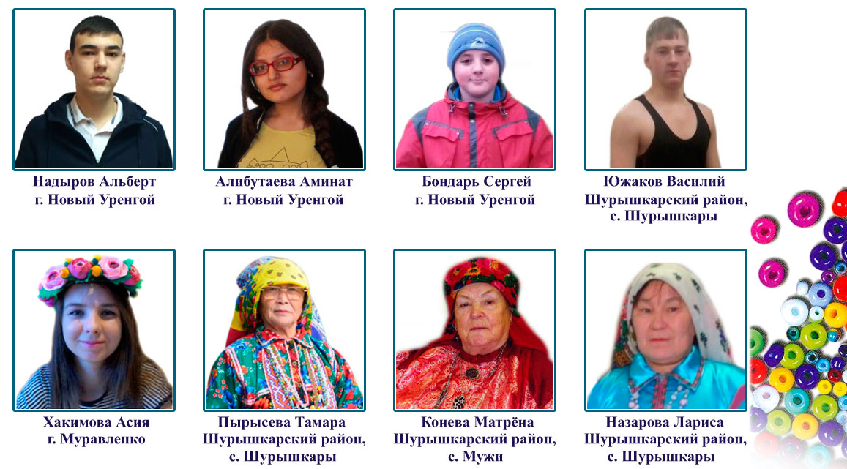
Победители в номинации «Декоративно-прикладное искусство»

Slide 10
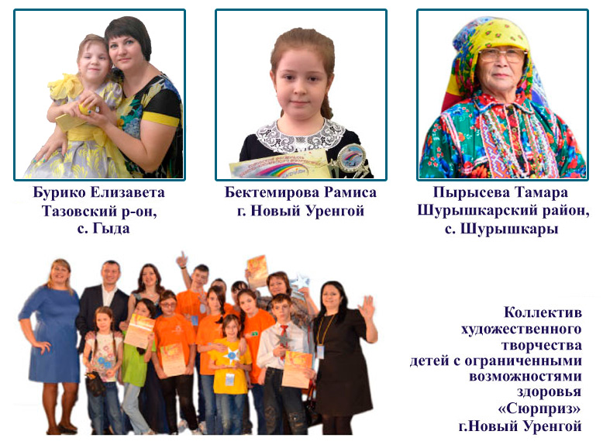
Победители в номинации «Вокал»

Slide 11


Slide 12

СПАСИБО ЗА ВНИМАНИЕ!

